Slide 1
파일 읽기 연습문제 12주차_02_02
한 동 대 학 교 김경미 교수

Slide 2
학습목표
파일 읽기 관련 연습문제 풀기

Slide 3
연습문제 1
다음의 파일을 읽어서 줄마다 평균을 출력 하시오
2056, 24, 5, 123, 51
123, 67, 24, 1024, 31
67, 2056, 24, 5, 123
31, 24, 1024, 31, 1
999, 67, 2056, 24, 5
1024, 67, 24, 1024, 31
5, 99, 67, 2056, 21
255, 256, 24, 5, 123
446, 31, 24, 1024, 31

Slide 4
연습문제 1 설명
자료를 읽어서 문자열에 저장하면
sm=['2056, 24, 5, 123, 51\n', '123, 67, 24, 1024, 31\n', '67, 2056, 24, 5, 123\n', '31, 24, 1024, 31, 1\n', '999, 67, 2056, 24, 5\n', '1024, 67, 24, 1024, 31\n', '5, 99, 67, 2056, 21\n', '255, 256, 24, 5, 123\n', '446, 31, 24, 1024, 31\n']
sm[0]='2056, 24, 5, 123, 51\n'
sm[1]='123, 67, 24, 1024, 31\n' …….
이므로, sm[0], sm[1], …..sm[8]을 각각 하나의 문자열로 인식하여, 그 내용의 평균을 구한다

Slide 5
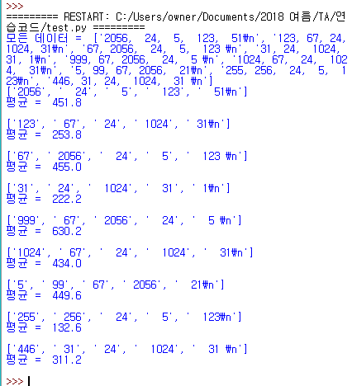
연습문제 1 코드
inf = open('num2.txt', 'r')
sm = inf.readlines()
print("모든 데이터 = ", sm)
for i in range(len(sm)) :
s=sm[i].split(",") ## “,” 중요
print(s)
sum = 0
for j in range(len(s)) :
sum = sum + int(s[j])
print("평균 = ", sum/len(s))
print()
inf.close()

Slide 6
연습문제 2
다음 파일을 읽어서, 각 단어로 구성된 리스트를 생성하시오
I carry your heart with me
I am never without it
I fear no fate
I want no world
and it's you are whatever a moon has always meant
and whatever a sun will always sing is you
here is the deepest secret nobody knows
and this is the wonder that's keeping the stars apart
I carry your heart

Slide 7
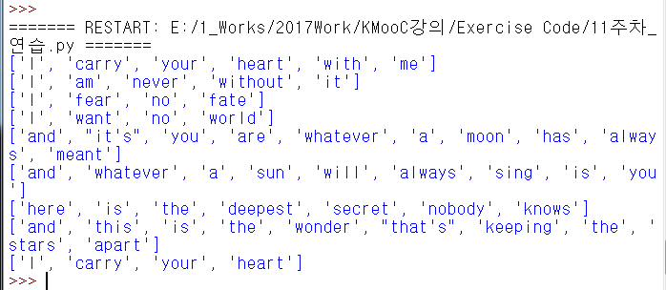
연습문제 2 코드
inf = open('poem_sp.txt', 'r')
sm = inf.readlines()
for i in range(len(sm)) :
s=sm[i].strip(" ")
slist = s.split()
print(slist)
inf.close()

Slide 8
연습문제 3
파일 ‘poem.txt’ 를 읽어서 매 줄마다 몇 개의 word가 존재하는지 세서, 리스트 wordNumList에 저장하시오
결과는
wordNumList= [6, 5, 4,…….4] 으로 나타난다

Slide 9

연습문제 3 코드
inf = open('poem.txt', 'r')
NumWord = []
for i in range(9):
fline = inf.readline()
flist = fline.split()
NumWord.append(len(flist))
print(NumWord)
inf.close()

Slide 10
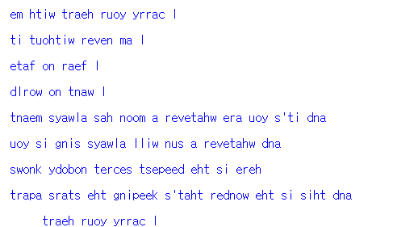
연습문제 4, 문제와 코드
파일 ‘poem.txt’ 를 읽어서 매 줄을 뒤집어서 출력하시오
inf = open('poem.txt', 'r')
fline = inf.readlines()
for line in fline:
re=''
for i in range(len(line)-1, -1, -1):
re += line[i]
print(re)
inf.close()

Slide 11
강의 요약
파일 읽기 관련 연습문제 풀기

Slide 12
목표 달성 질문
파일의 내용을 한 줄씩 읽는 메소드는 무엇인가?
파일을 읽어서 저장하니 데이터가 시작되기전에 space가 여러 개 존재한다. 이를 제거하려면 어떤 메소드를 사용하는가?

Slide 13
감사합니다
12주차_02_02 파일 읽기 연습문제

